Slide 1
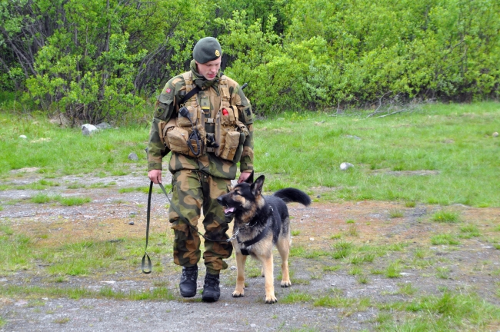

Slide 3
Защитники Отечества

Slide 4
Русская армия при ПетреI

Slide 5
Русская армия при Петре I

Slide 7
Вооружение российской армии

Slide 9
Сухопутные войска

Slide 10
Морской флот

Slide 11
Военно-воздушный флот

Slide 12
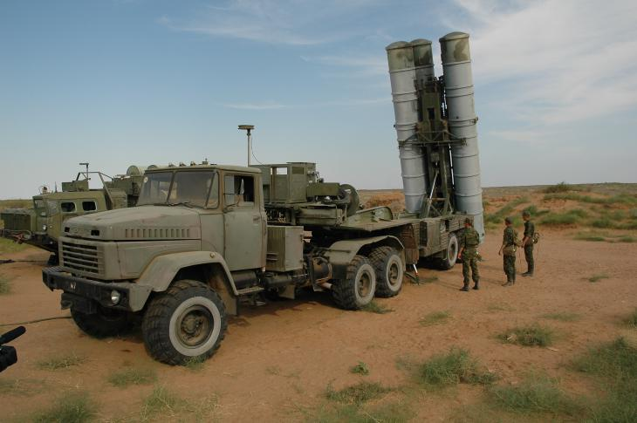

Slide 13
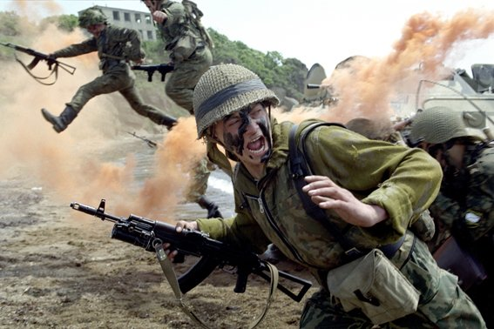

Slide 14
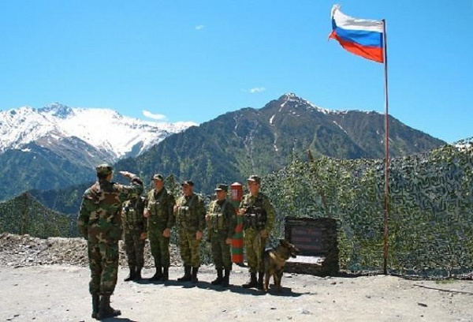

Slide 15
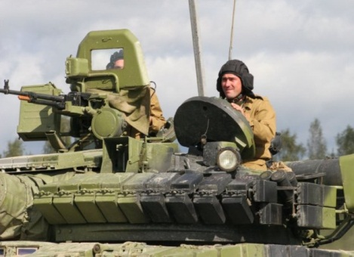

Slide 16
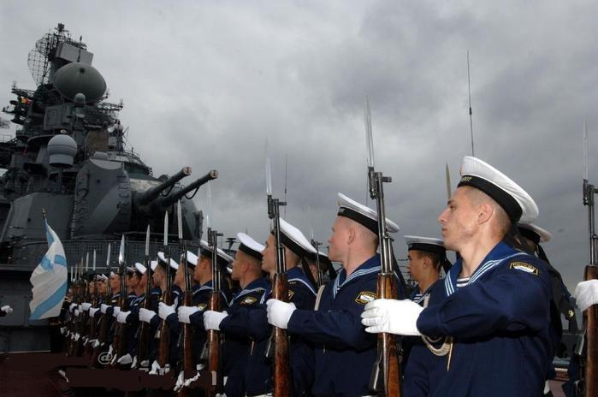

Slide 17
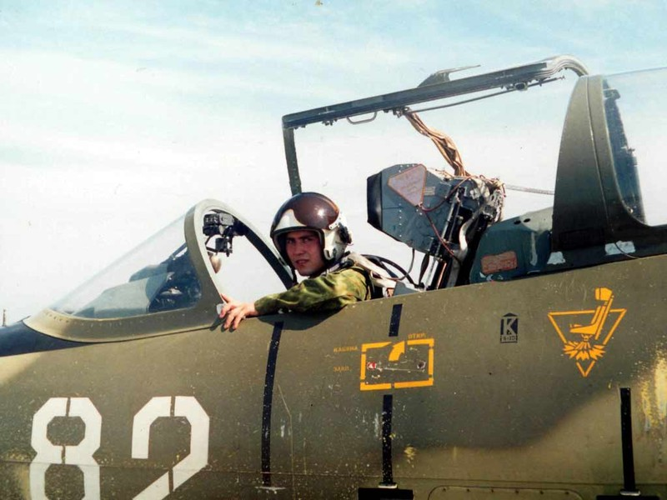

Slide 18
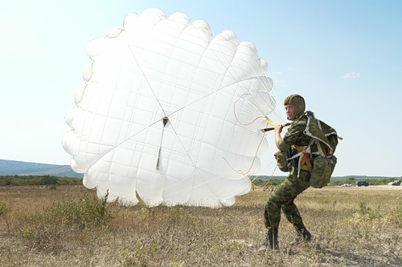

Slide 20
